Slide 1


昂美汽车数据
可视化模块展示
MATTRIO Automotive Technology & Service（Shanghai） Co., Ltd.
www.51macc.com
咨询电话：021-52212911

Slide 2


公司介绍
数据分析
市场分析
原厂件
市场咨询
产品分析
数据匹配
市场预测
样件采购
是一家专业提供汽车后市场咨询服务的顾问公司，致力于为各类零配件制造商及贸易公司提供汽车后市场咨询、数据定制、产品分析、样件采购、产品电子目录等一系列服务。
特有渠道
经销商评估
……
……
快捷查询
OE号码
低成本维护
电子目录
数据定制
售后品牌
多样活动
保有量
活粉吸粉
标准车型库
涵盖内容多样
……
数据匹配
……
先行业之思 后市场之道 Considerable Thought, Aftermarket Knowhow.

Slide 3
数据现状
·渠道单一
·数据源信息缺失
·无法进行校正
数据获取
·数据处理工具功能匮乏或无工具
·人为处理失误频出
·使用方法单一或错误
·维度分析模糊
·无法进行多方验证
数据加工
·无预见性分析
·市场定位模糊
·数据趋向性狭窄
结果导出
先行业之思 后市场之道 Considerable Thought, Aftermarket Knowhow.

Slide 4
数据聚合
数据仓库聚合、标准、稳定、高效
产品线
分布
拓展
价格
产品覆盖率
标准车型库：车型+零部件OE+尺寸+品牌+价格
消费习惯
VIN
OEM
纠错
销售类型
精准区域划分
竞品
价格
零部件OE
上牌量
ID编码互通转化、高效唯一
车型库
尺寸
更换频率
精细粒度数据，维度细化
4S店分布
属性
保有量
配置参数
数据更新快速、准确
安装位置
车型信息全覆盖
爆发期预测
产品开发
市场预测
先行业之思 后市场之道 Considerable Thought, Aftermarket Knowhow.

Slide 5
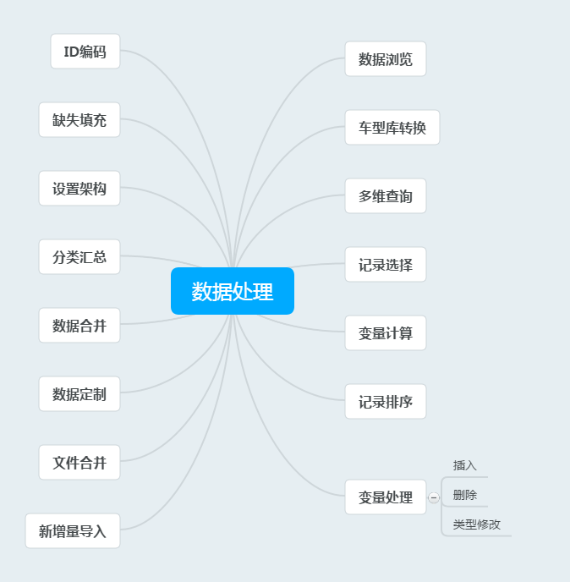
数据处理
先行业之思 后市场之道 Considerable Thought, Aftermarket Knowhow.

Slide 6
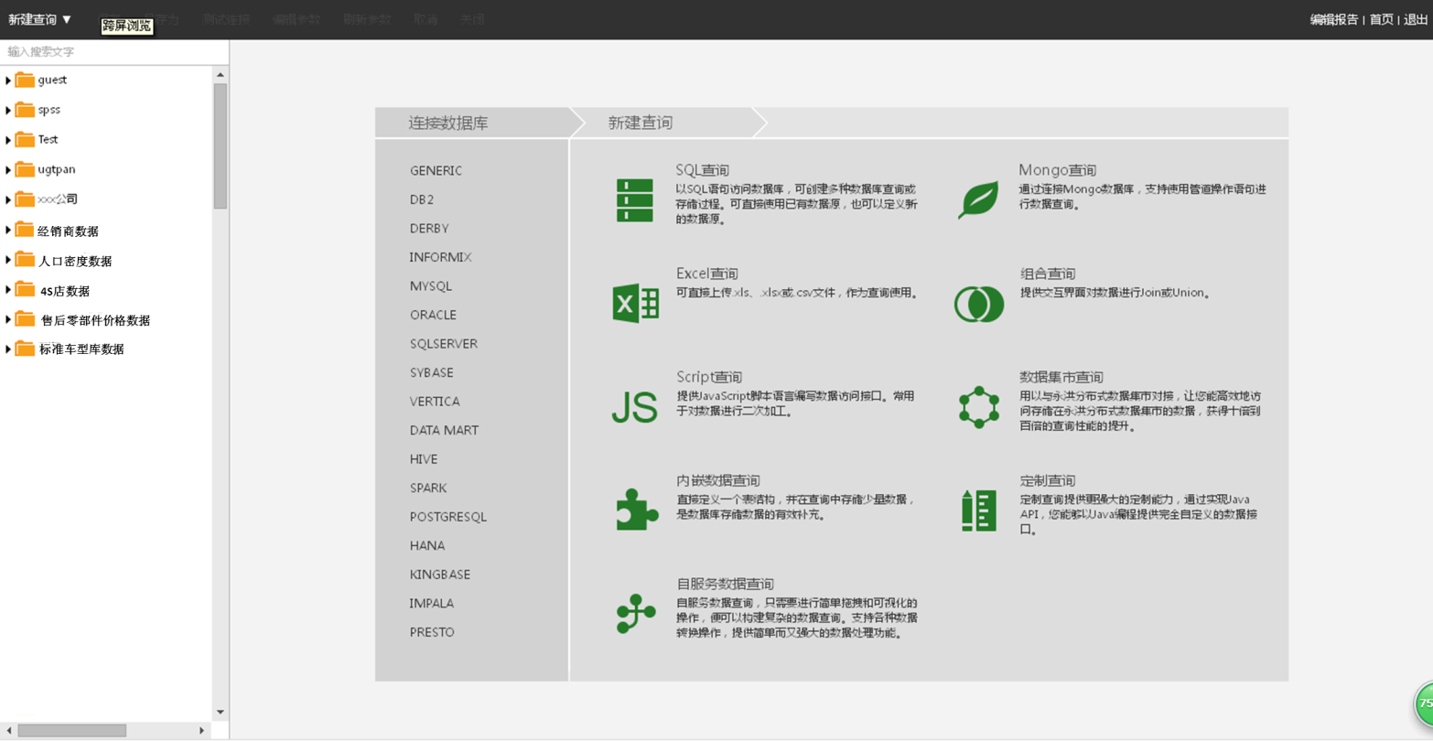
多种数据格式
支持多种数据格式，便捷导入数据
先行业之思 后市场之道 Considerable Thought, Aftermarket Knowhow.

Slide 7
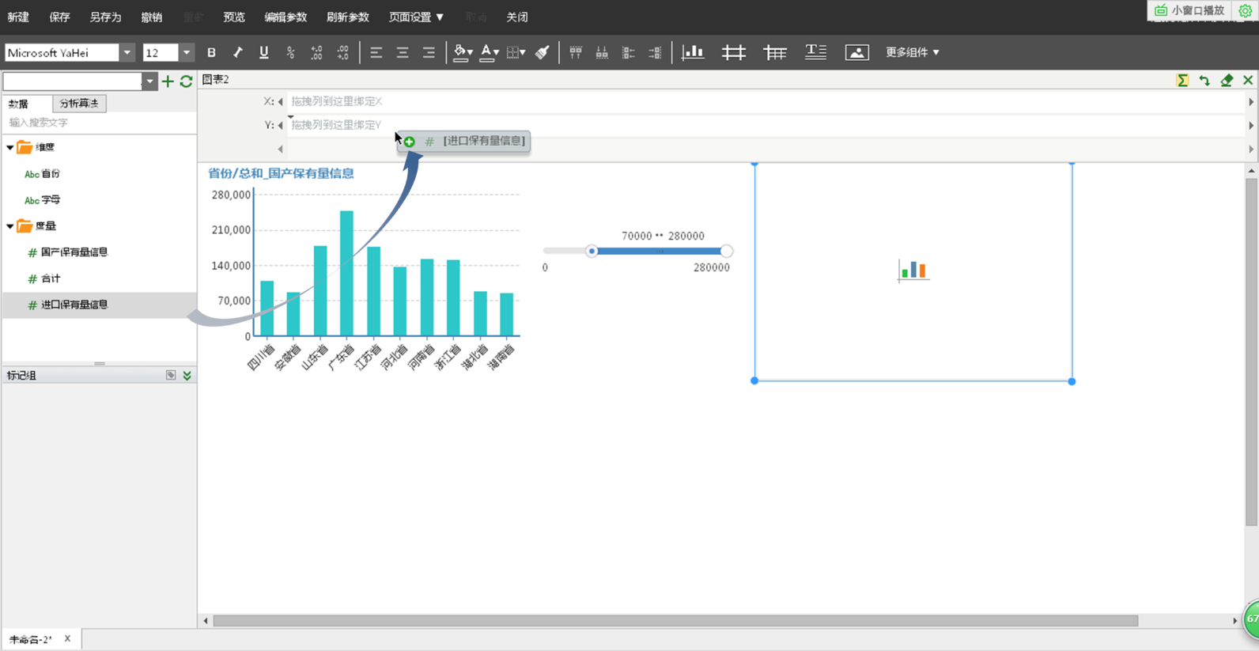
便捷操作
数据图表操作台
将维度和度量进行简单方便的拖、拉、拽来分析数据
先行业之思 后市场之道 Considerable Thought, Aftermarket Knowhow.

Slide 8
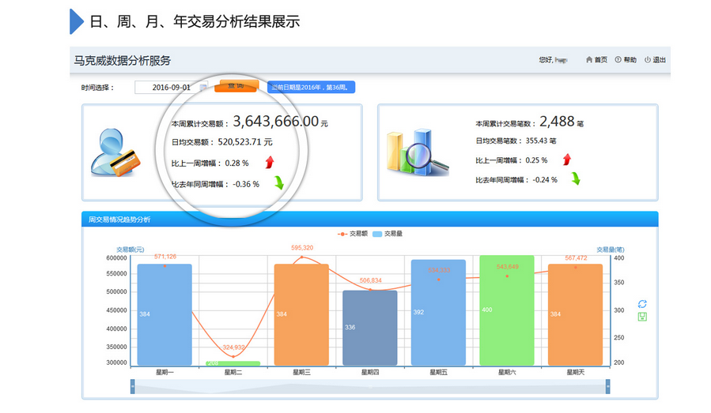
丰富报表
昂美汽车数据分析系统
数据导入系统可选择丰富新颖的图表格式，联动效果，即时查看数据变化
深层钻取，精确定位数据市场
先行业之思 后市场之道 Considerable Thought, Aftermarket Knowhow.

Slide 9
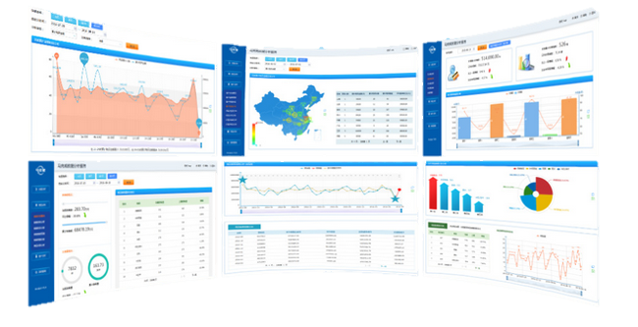
报表多样
将您做出的分析报告一键做永久保存
用最便捷的“邮件”方式发送给上司，下属，客户...
一键导出任意格式，方便快捷
先行业之思 后市场之道 Considerable Thought, Aftermarket Knowhow.

Slide 10
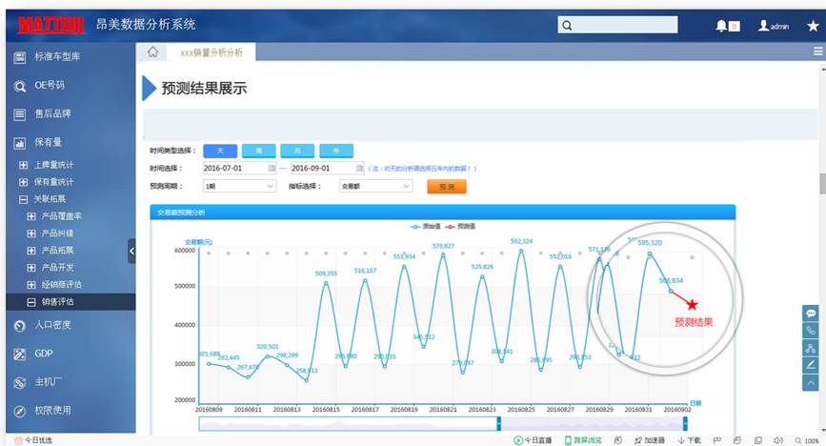
预测
销售评估、预测
先行业之思 后市场之道 Considerable Thought, Aftermarket Knowhow.

Slide 11










数据仓库
数据源
数据源
数据源
数据源
数据处理
数据仓库
数据纠错
昂美数据分析系统
在线查询展示
自定义筛选分析
产品 市场预测
产品纠错 拓展
数据导出
用户画像
对手分析
……
报表导出
先行业之思 后市场之道 Considerable Thought, Aftermarket Knowhow.

Slide 12

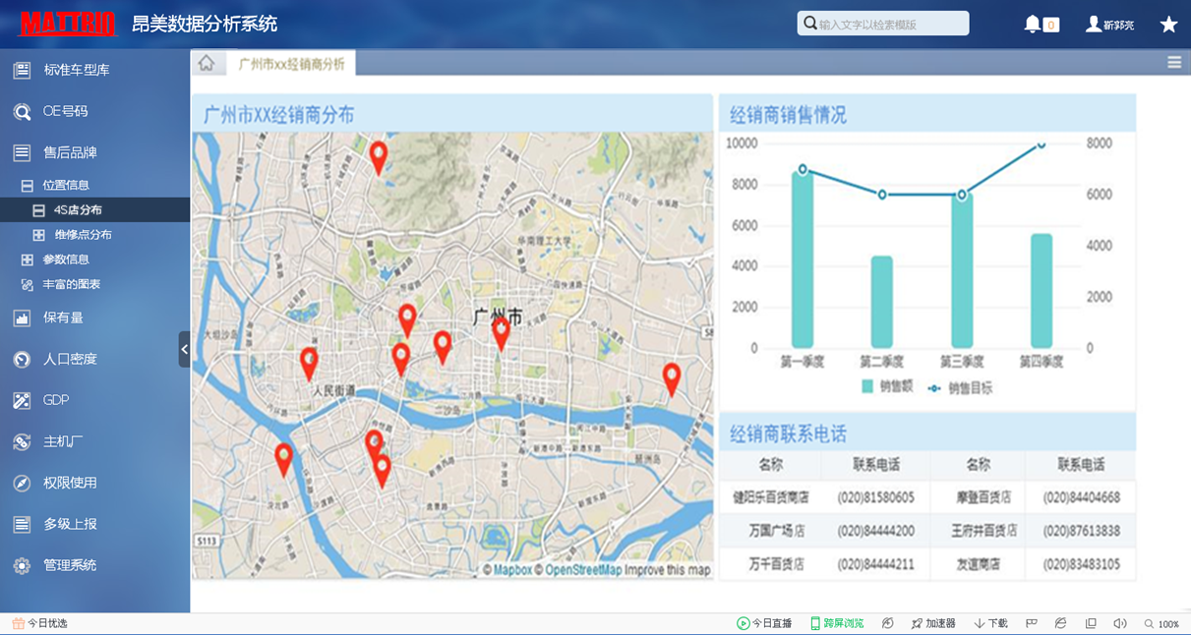
对手分析
4S店，维修店，经销商地理位置
先行业之思 后市场之道 Considerable Thought, Aftermarket Knowhow.

Slide 13
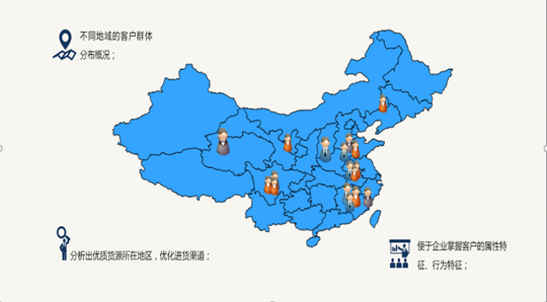
市场分析
先行业之思 后市场之道 Considerable Thought, Aftermarket Knowhow.

Slide 14
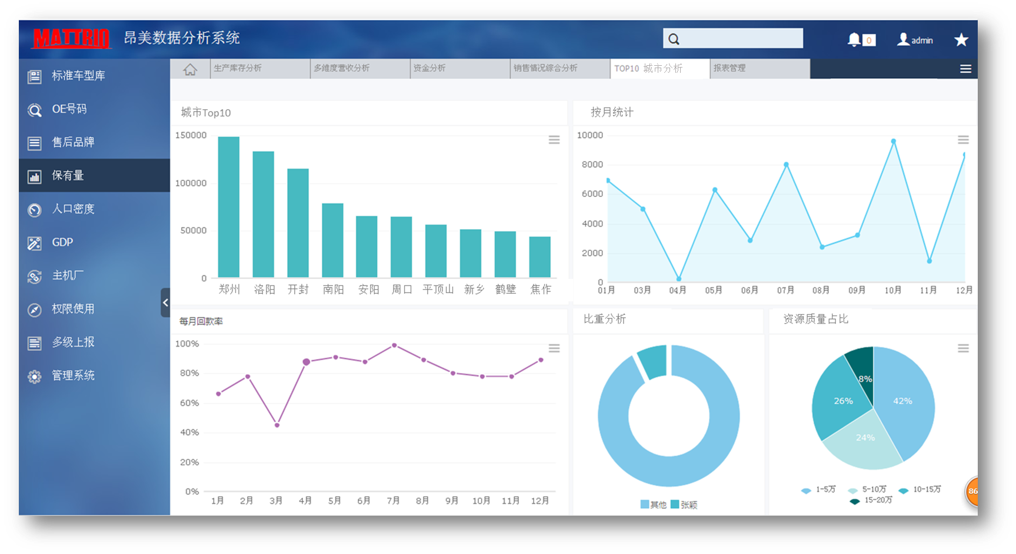
数据决策
市场容量分析
先行业之思 后市场之道 Considerable Thought, Aftermarket Knowhow.

Slide 15
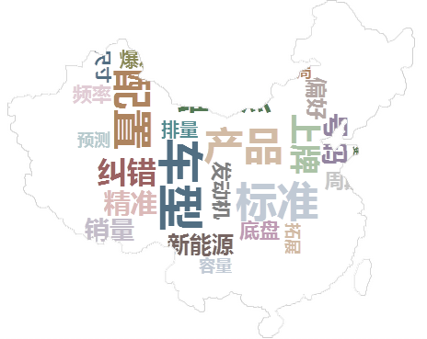
数据矿
数据积累 源于专业
超过100，000，000条数据，覆盖中国95%以上车型
先行业之思 后市场之道 Considerable Thought, Aftermarket Knowhow.

Slide 16
数据库模块
数据库模块 | 分类 | 涵盖内容
标准车型数据库 | 车型配置 | 主机厂商 | 车系 | 车型 | 底盘 | 年款 | 发动机 | 排量 | 燃油方式 | 喷射方式 | 驱动方式 | 停产年份 | ...
 | 价格 | 新车价格 | 二手车价格 | 残值估算 | 实时更新 | …
 | MI-key编码 | K-type | 主流车型库 | 公告号 | ...
OE号码数据库 | 配件信息 | 空气滤清器 | 空调滤清器 | 机油滤清器 | 燃油滤清器 | 制动片 | 制动盘 | 雨刮 | 火花塞 | 点火线圈 | 皮带 | 涨紧轮 | ...
 | 规格信息 | 品牌 | 价格 | 尺寸信息 | 材料信息 | 品牌替换 | 定时更新 | ...
 | 维修信息 | 实物照片 | 品牌 | 安装位置 | 替换 | 安装步骤 | 更换频率 | …
售后品牌数据库 | 位置信息 | 4S店分布 | 维修点分布 | 路线引导 | 定时更新 | ...
 | 参数 | 尺寸参数 | 价格信息 | 安装信息 | 品牌替换 | 定时更新 | ...
上牌量数据库 | 统计 | 全国统计 | 分省统计 | 城市统计 | 品牌销量 | 车型销量 | 版本销量 | 上牌量预测 | 地域容量 | 定时更新 | ...
 | 保有量 | 全国统计 | 分省统计 | 城市统计 | 品牌销量 | 车型销量 | 版本销量 | 市场现状 | 容量预测 | 增量预测 | 定时更新 | ...
 | 关联信息 | 产品开发 | 产品纠错 | 产品拓展 | 经销商评估 | 销售评估 | ...
先行业之思 后市场之道 Considerable Thought, Aftermarket Knowhow.

Slide 17


















数据决策
多种汽车数据行业查询方式
车型库
参数配置
上牌量
零件OE
产品纠错
数据聚合，多维度助力营销决策
尺寸信息
品牌
价格
4S网点
产品拓展
专业数据分析工具
数据提供多样：分析报表/Excel/API接口/EDI/数据包
VIN
更换频率
地域保有量
市场预测
分析报告
……
可视化展示
汽车咨询
产业链分析
先行业之思 后市场之道 Considerable Thought, Aftermarket Knowhow.

Slide 18


目标实现
运筹帷幄
决胜千里
风险预测
数据预警
企业希望发生什么？
实时查询
调整决策
企业即将发生什么？
快速查询
在线分析
现在发生了什么？
复杂数据
具象报告
探索为何发生？
企业已发生了什么？
先行业之思 后市场之道 Considerable Thought, Aftermarket Knowhow.

Slide 19
感谢聆听
Thank You
MATTRIO Automotive Technology & Service（Shanghai） Co., Ltd.
www.51macc.com
咨询电话：021-52212911

